Slide 1
対戦型パズルゲームにおける 機械学習AIと人間の知識を用いたAIの比較
電気通信大学 情報理工学部 卒業論文発表
総合情報学科 メディア情報学コース
橋山研究室
1310163
柴澤弘樹

Slide 2
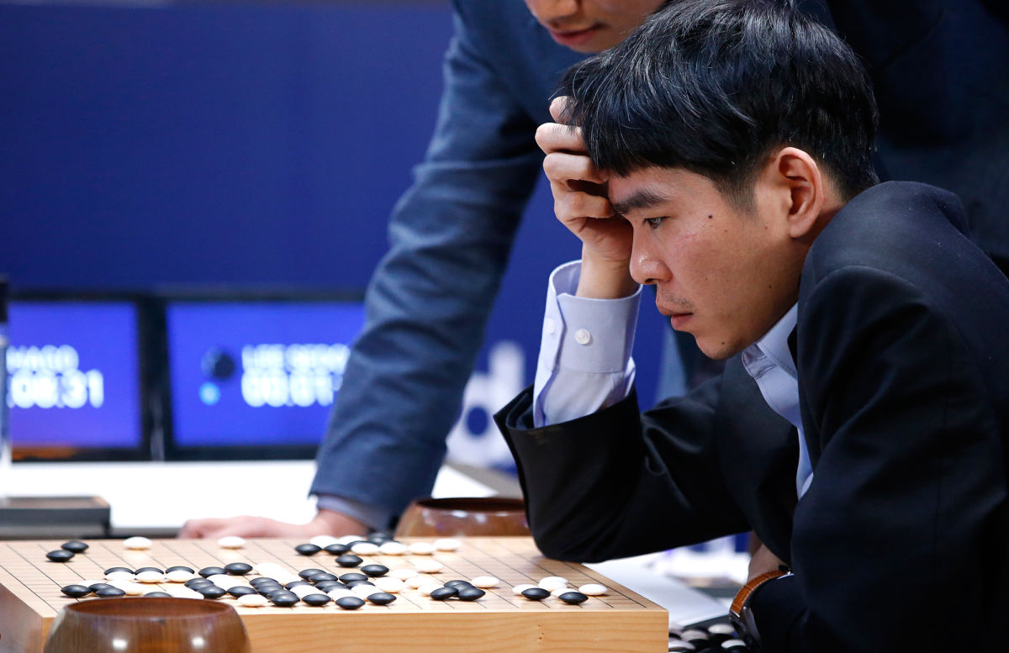
背景：ゲームAIの現状
AIがプロの人間プレイヤーに勝つ
AlphaGo……囲碁
DQN ……Atari 2600ゲームの29種類
機械学習（ディープラーニング）の発展
問題
内部処理がブラックボックス
処理、挙動の解釈が難しい
学習結果の再利用が難しい

Slide 3
目的
機械学習AI
◯ 強い、事前知識不要
× 学習結果の解釈が難しい
ルールベースAI
◯ 処理の解釈、改良が容易
× 知識のルール化が難しい
2つの手法を比較、検討

Slide 4
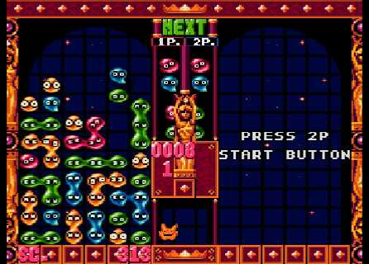
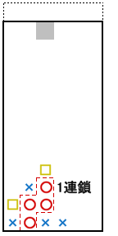
ぷよぷよ
色付きブロック「ぷよ」が降下
同色ぷよを4つ繋げると消える
連続で消すと連鎖
ぷよの予告は3手先まで
連鎖=>スコア=>おじゃま
大連鎖が勝利へ
難しさ：先読み、長期的視点の必要性

Slide 5
連鎖ポテンシャル法^{[2][3]}
見えている手のみ（3手分）を全探索
1手目での消去なし
2, 3手目で発動する連鎖のスコアを最大化
改良
3手目を全幅探索＋消去の許可
[2] 富沢大介, 池田心, シモンビエノ. 落下型パズルゲームの定石形配置法とぷよぷよへの適用. 情報処理学会論文誌, Vol. 53,
No. 11, pp. 2560–2570, nov 2012.
[3] 大月龍, 前田新一, 石井信. 不完全情報ゲームに対する階層化したモンテカルロ探索とそのぷよぷよへの適用.
電子情報通信学会技術研究報告. NC, ニューロコンピューティング, Vol. 113, No. 500, pp. 275–280, mar 2014.

Slide 6
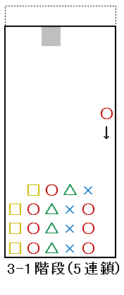
人の知識を適用したAI
知識
3-1階段の構築ルール
if-thenルールを書き下し（設置法20種）
実装
初手6手に適用＋連鎖ポテンシャル法
連鎖数の安定を目指す

Slide 7
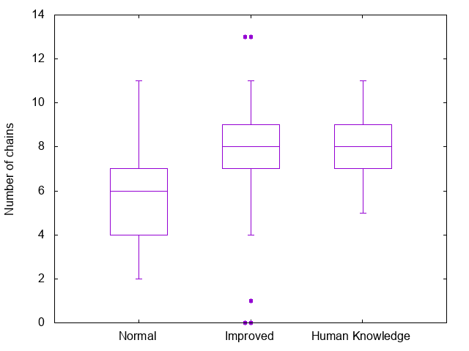
実験1：連鎖構築シミュレーション
ポテンシャル法、人の知識を適用したAI
実験条件：32手+発動1手、50試行（同配石）
平均連鎖数
ポテンシャル最大化法 | 5.96
ポテンシャル法の改良法 | 7.78
人の知識を適用したAI | 8.10
人の知識で連鎖数が安定

Slide 8
実験2：対戦
ゲーム内のAIと対戦
DQN：学習環境と同条件で対戦
人の知識適用AI：スコア閾値2100点で連鎖発動
勝利数
平均スコア
 | 実装AI -ゲーム内AI
DQN | 2 - 48
人の知識適用AI | 24 - 26
 | 実装AI | ゲーム内AI
DQN | 743.30 | 1790.12
人の知識適用AI | 4762.52 | 2703.74
人の知識を適用したAIが優れていた

Slide 9
今後の課題
考察
機械学習よりルールベースAIが強い
機械学習は解釈・改善が難しい
知識のルール化は困難な場合あり
人の棋譜を機械学習
機械学習と知識抽出の組み合わせ
人を楽しませるAIへ

Slide 10
まとめ
機械学習AIと人の知識を適用したAIの比較
対戦型パズルゲーム「ぷよぷよ」を対象
人の知識を適用したAIが強かった
機械学習：解釈が困難
知識適用：ルール化が困難
今後2つの手法を組み合わせることを検討

Slide 11
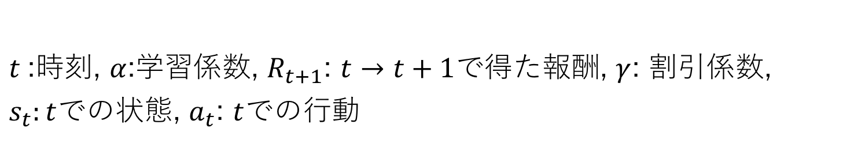
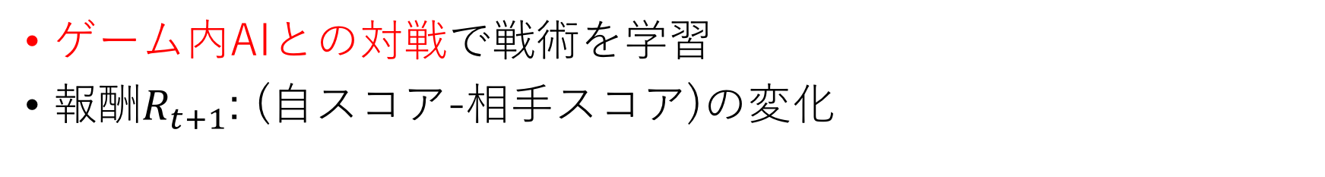
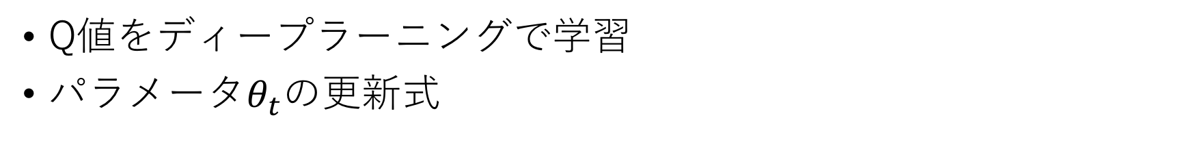
DQN: Deep Q-Learning^{[1]}
Q値をディープラーニングで学習
パラメータ$θ_{t}$の更新式
$$θ_{t+1}=θ_{t}+α\left(R_{t+1}+γ\max_{a}{Q\left(s_{t+1},a;θ_{t}\right)−Q\left(s_{t},a_{t};θ_{t}\right)}\right)∇_{θ_{t}}Q\left(s_{t},a_{t};θ_{t}\right)$$
$t$:時刻, $α$:学習係数, $R_{t+1}$: $t→t+1$で得た報酬, $γ$: 割引係数,
$s_{t}:t$での状態, $a_{t}$: $t$での行動
ゲーム内AIとの対戦で戦術を学習
報酬$R_{t+1}$: (自スコア-相手スコア)の変化
[1] Volodymyr Mnih et al. Human-level control through deep rein-forcement learning.
Nature, Vol. 518, No. 7540, pp. 529–533, 02 2015.

